Slide 1

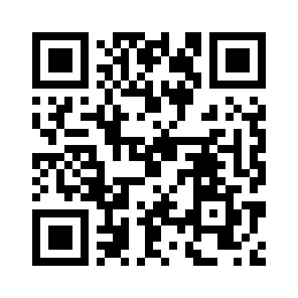
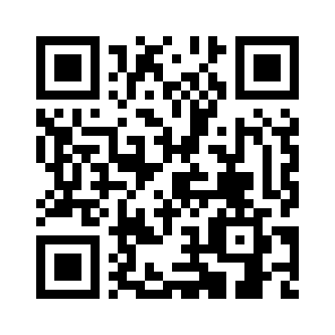
健康保険組合 セミナー動画のご案内
健診で“脂質”
引っかかった人、要注意！
〜 コレステロール・中性脂肪 〜
健診で脂質にチェックが入った方は、「少し高いだけ」と放置せず、
数値の意味を知ることが大切です。
コレステロールや中性脂肪と生活習慣の関係を確認しましょう。
動画で確認できるポイント
1
脂質の数値を理解する
LDL・HDLコレステロール、中性脂肪など、検査項目の意味を知る。
2
放置によるリスクに気づく
脂質異常が続くことで、動脈硬化などのリスクが高まることを理解する。
3
生活改善・受診につなげる
食事・運動・飲酒習慣の見直しや、必要に応じた受診を考える。
視聴期間
令和８年１０月１日(木)～
令和８年１０月３１日(土)
視聴後は、今後の健康支援に活用するため
アンケートへのご回答をお願いいたします。
回答期限令和８年１０月３１日(土)
視聴はこちら
アンケート回答はこちら
URL：https://youtu.be/6ES9a2K8VXE
URL：https://forms.gle/Gj9oyx2oPGqeWpMo8
三岐しんきん健康保険組合・健保連岐阜連合会

